Slide 1
Vlastnosti polovodičových součástek
Součástky řízené fyzikálními veličinami

Slide 2
Součástky řízené fyzikálními veličinami
Řízené teplotou
Řízené světelným zářením
Řízené magnetickým polem

Slide 3
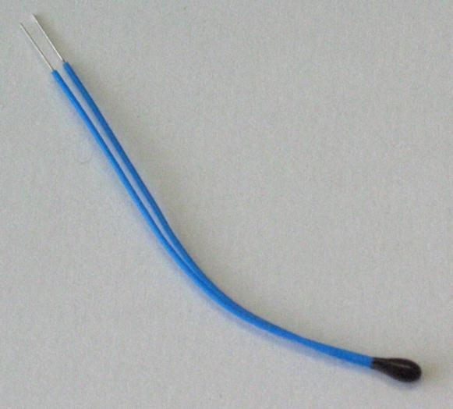
Součástky řízené teplotou
Termistor
polovodičová součástka bez přechodu PN
využívá principu vlastní vodivosti
(Aby látka začala vodit, je nutné dodat elektronům energii tepelnou potřebnou k překonání zakázaného pásu)

Slide 4
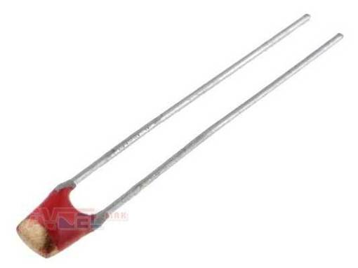
Termistor
Schématická značka
Je rezistor jehož velikost odporu se mění s teplotou.
S rostoucí teplotou odpor klesá.

R(Ω)
Kovy
Termistor
(°C)

Slide 5
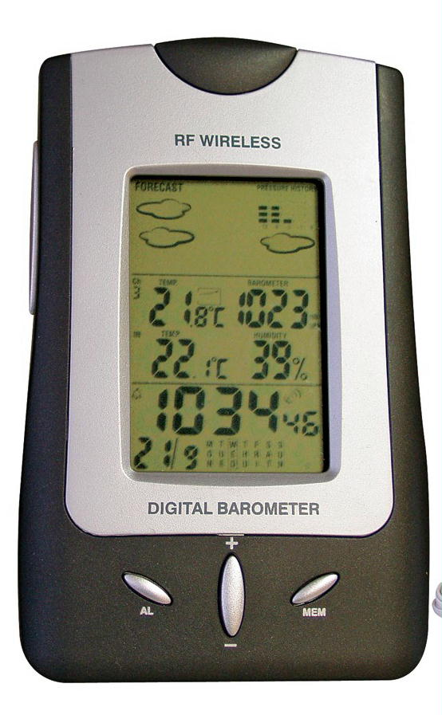
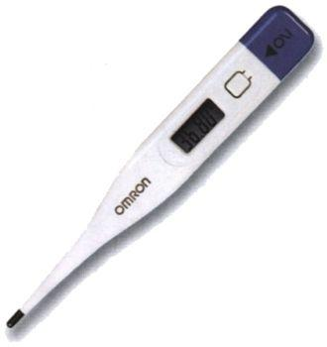
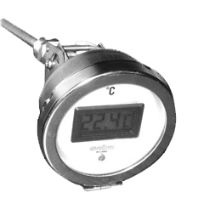
Termistor - použití
Elektrický teploměr
+
°C


Slide 6
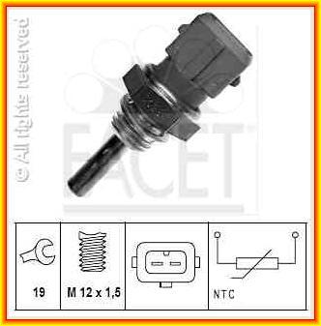
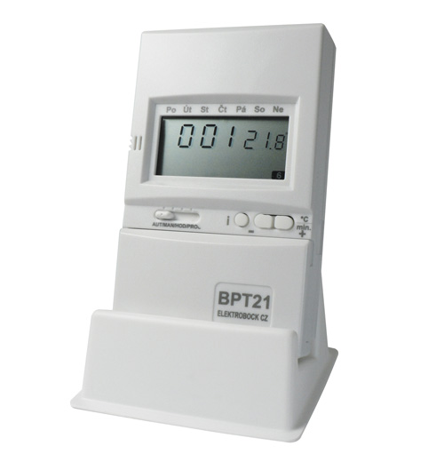
Termistor - použití
měření teploty
  elektronické teploměry
  (teplota motoru...)
  součást regulátorů teploty - čidlo
  (vytápění, regulace teploty počítače…)

Slide 7
Součástky řízené světelným zářením
Fotorezistor
Fotodioda
Fototranzistor
Optron
CCD snímač

Slide 8
Vnitřní fotoelektrický jev
Při dopadu záření vhodné vlnové délky (to znamená vhodné energie, neboť energie záření závisí na vlnové délce) na polovodičový materiál, dochází k rozbíjení vazeb atomů a ke vzniku volných nosičů náboje (elektron-díra).
V látce bez přechodu PN dojde v důsledku toho ke zvětšení vodivosti.
Dopadá-li záření do oblasti přechodu PN, objevuje se mezi částí P a N tzv. hradlové napětí (několik desetin voltu).
Držitelem Nobelovy ceny za objasnění fotoelektrického jevu
  Albert Einstein

Slide 9
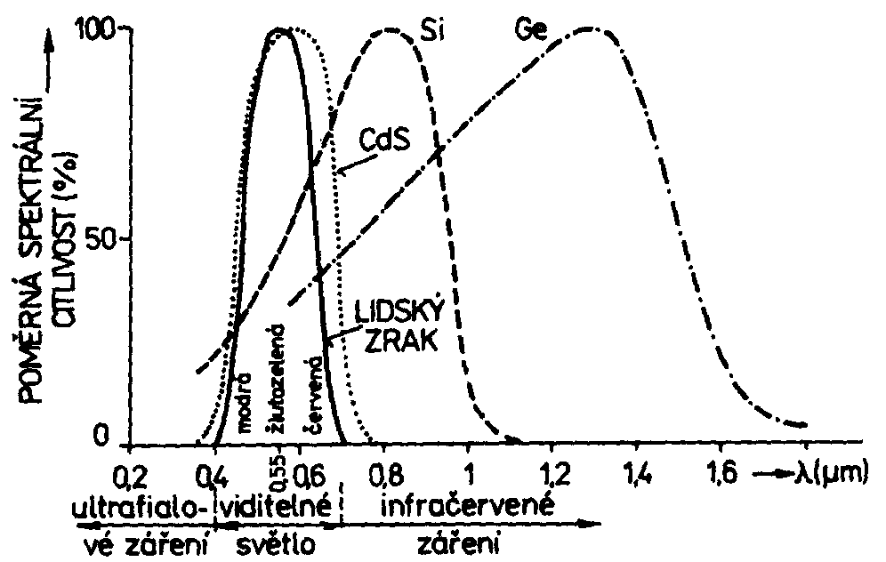
Poměrná spektrální citlivost

Slide 10
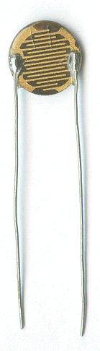
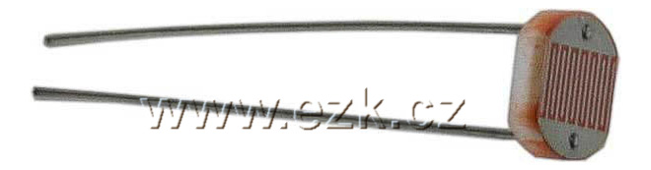
Fotorezistor
polovodičová součástka bez přechodu PN
využívá vnitřního fotoelektrického jevu
(při dopadu světla na polovodičový materiál dochází ke zvětšení vodivosti)

Slide 11
Fotorezistor
Schématická značka
Je rezistor jehož velikost odporu se mění s velikostí intenzity osvětlení.
S rostoucí intenzitou klesá odpor klesá.
E
R(Ω)
E(lx)

Slide 12
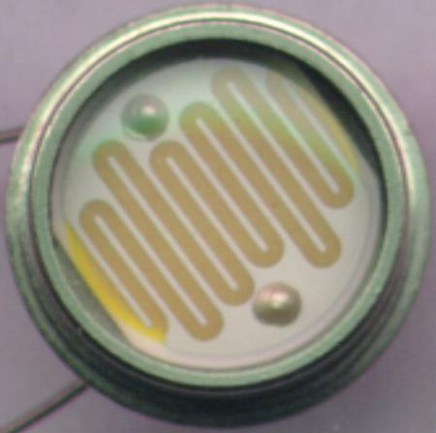
Fotorezistor
Vyrábí se napařováním vrstvičky polovodičového materiálu na keramickou destičku
Vývody jsou připojeny pomocí elektrod
(mají tvar „hřebenu“)
Používané materiály:
Viditelné světlo: CdS, CdSe
Infračervené světlo: CdTe

Slide 13
Fotorezistor - použití
Měření velikosti osvětlení
  automatické zapínání osvětlení dle denního světla
Fotobuňka
  zabezpečovací zařízení - alarmy
  snímání průchodu (měření času)
  automatické dveře
  (zabezpečení proti „skřípnutí“ – výtahy)
  počítání výrobků (vajec)

Slide 14
Princip fotobuňky
Žárovka osvětluje fotorezistor
Paprsek je přerušen „překážkou“
Změní se velikost proudu fotorezistorem
Varianta se zrcadlem

Slide 15
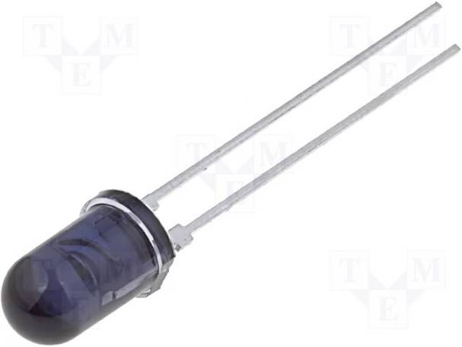
Fotodioda
Polovodičová součástka, u které světlo dopadá do oblasti přechodu PN
P
N
Schématická značka
A
K

Slide 16
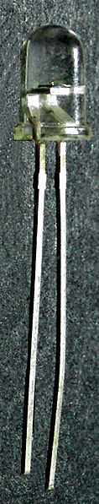
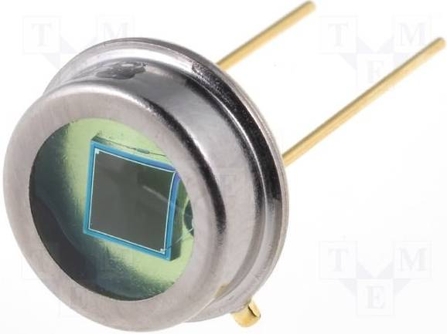
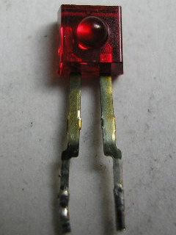
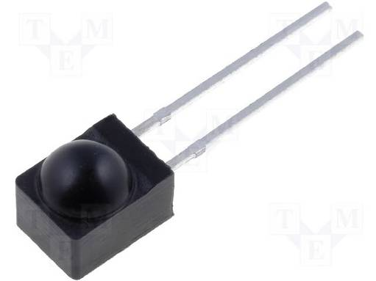
Fotodioda

Slide 17
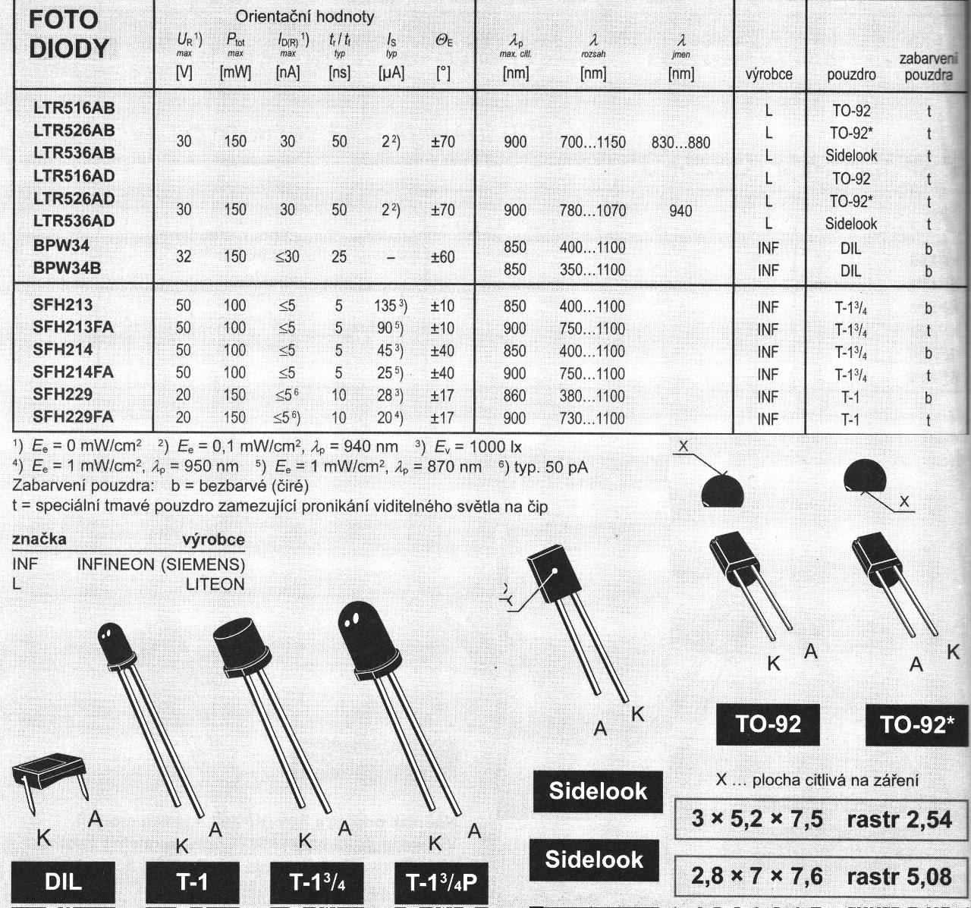

Slide 18
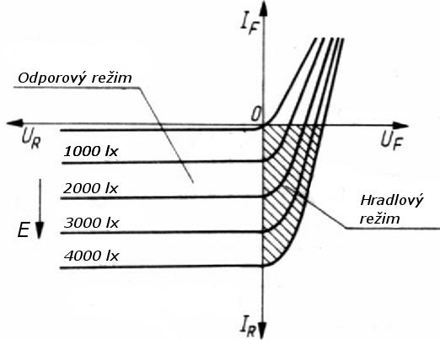
Fotodioda – režimy činnosti
Fotodioda pracuje ve dvou režimech

Slide 19
Fotodioda – odporový režim
I_{R}
+
Velikost intenzity světla E dopadajícího na přechod PN ovlivňuje velikost proudu I_{R} procházejícího fotodiodou v závěrném směru.

Slide 20
Fotodioda – odporový režim - použití
V odporovém režimu lze fotodiodu použít
v obdobných aplikacích jako fotorezistor (měření velikosti osvětlení, fotobuňky,… )
Výhody:
  menší proud procházející fotodiodou (spotřeba)
  vyšší citlivost na rychlé změny intenzity osvětlení
  menší rozměry

Slide 21
Fotodioda – hradlový režim
I
U_{F}
µA
Při dopadu světla na přechod PN vzniká mezi částí P a N hradlové napětí
Fotodioda se stává zdrojem elektrického proudu.

Slide 22
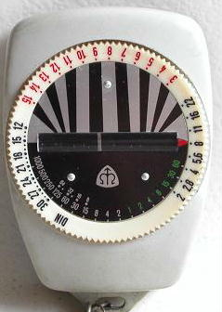
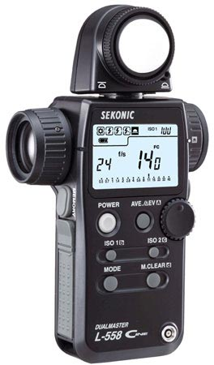
Fotodioda – hradlový režim - použití
Fotodiody v hradlovém režimu ve spojení s měřícím přístrojem (mikroampérmetrem) jsou základem přístroje pro měření osvětlení - expozimetr
Moderní fotoaparáty mají expozimetr vestavěný a sami si měří osvětlení

Slide 23
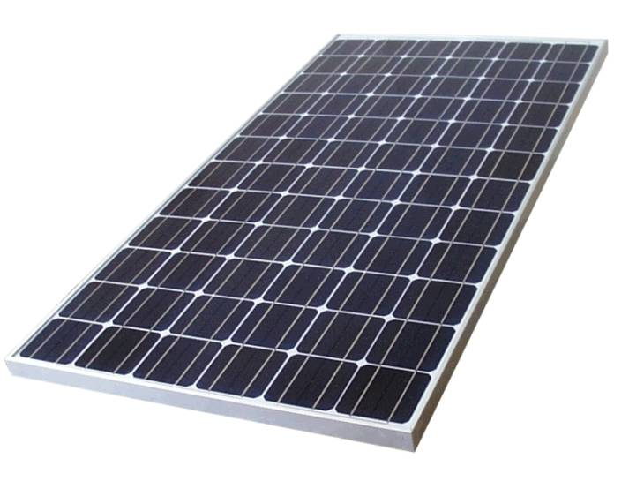
Fotodioda – hradlový režim - použití
Princip fotodiody v hradlovém režimu využívá fotovoltaický článek
  součástka přeměňující světelnou energii přímo na elektrickou (bez přeměny na teplo).
  jde o „nejčistší“ zdroj
  elektrické energie.
Solární panel

Slide 24
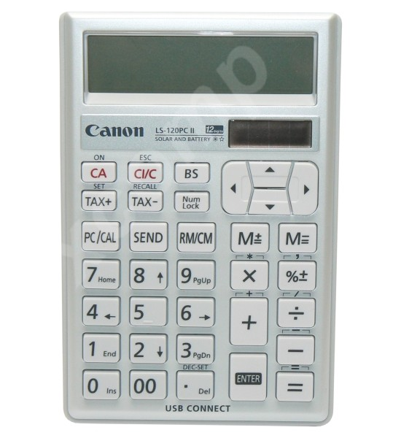
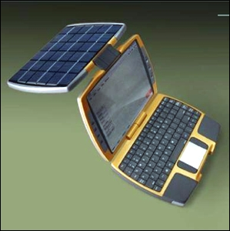
Solární panely – napájení elektroniky

Slide 25
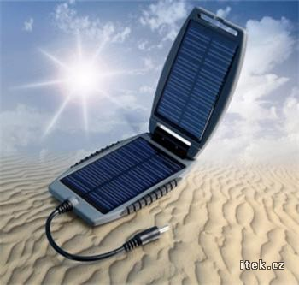
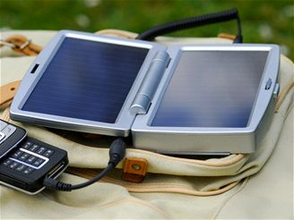
Solární panely
Solární nabíječka

Slide 26
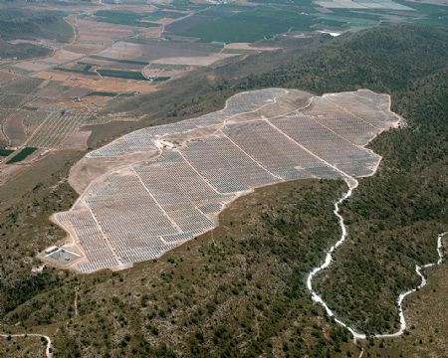
Solární panely - elektrárna
Jihovýchodní Španělsko
120 000 solárních panelů
100 hektarů
výkon 20MW

Slide 27
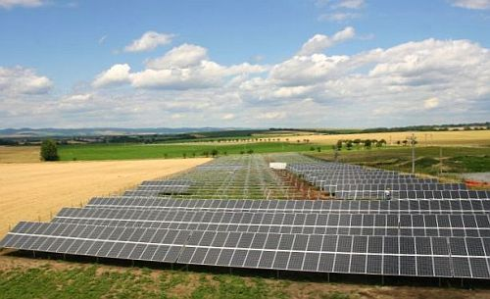
Solární panely - elektrárna
Ostrožská Lhota - 3120 panelů - výkon 702kW

Slide 28
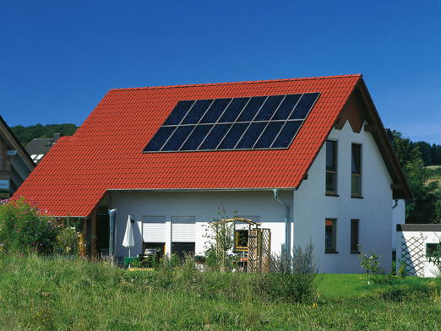
Solární panely

Slide 29
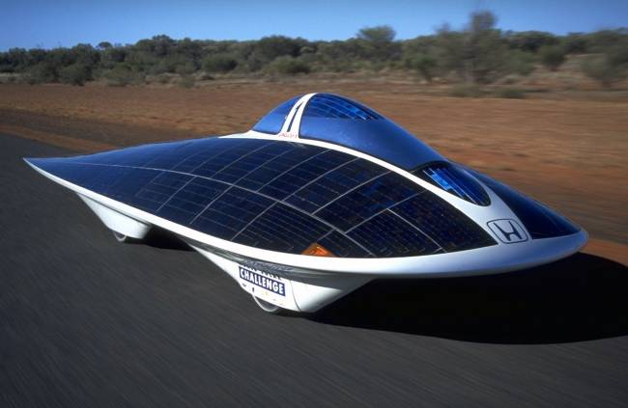
Solární panely

Slide 30
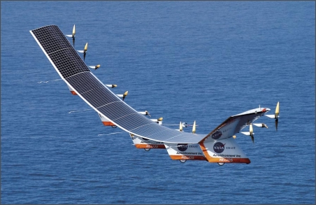
Solární panely

Slide 31

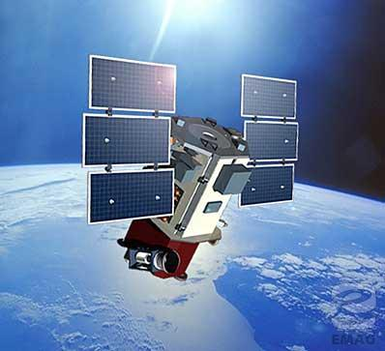
Solární panely

Slide 32
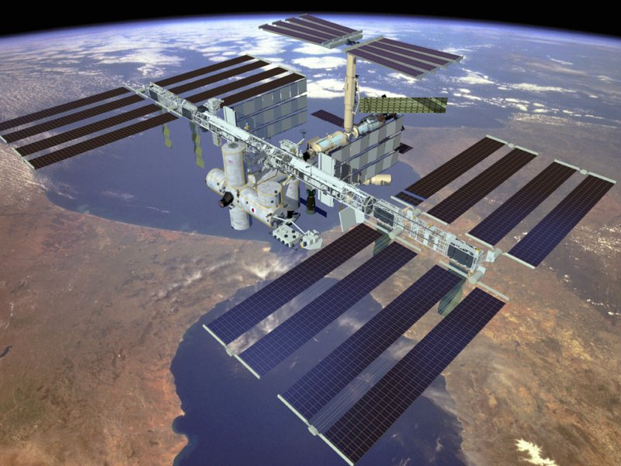
Solární panely

Slide 33
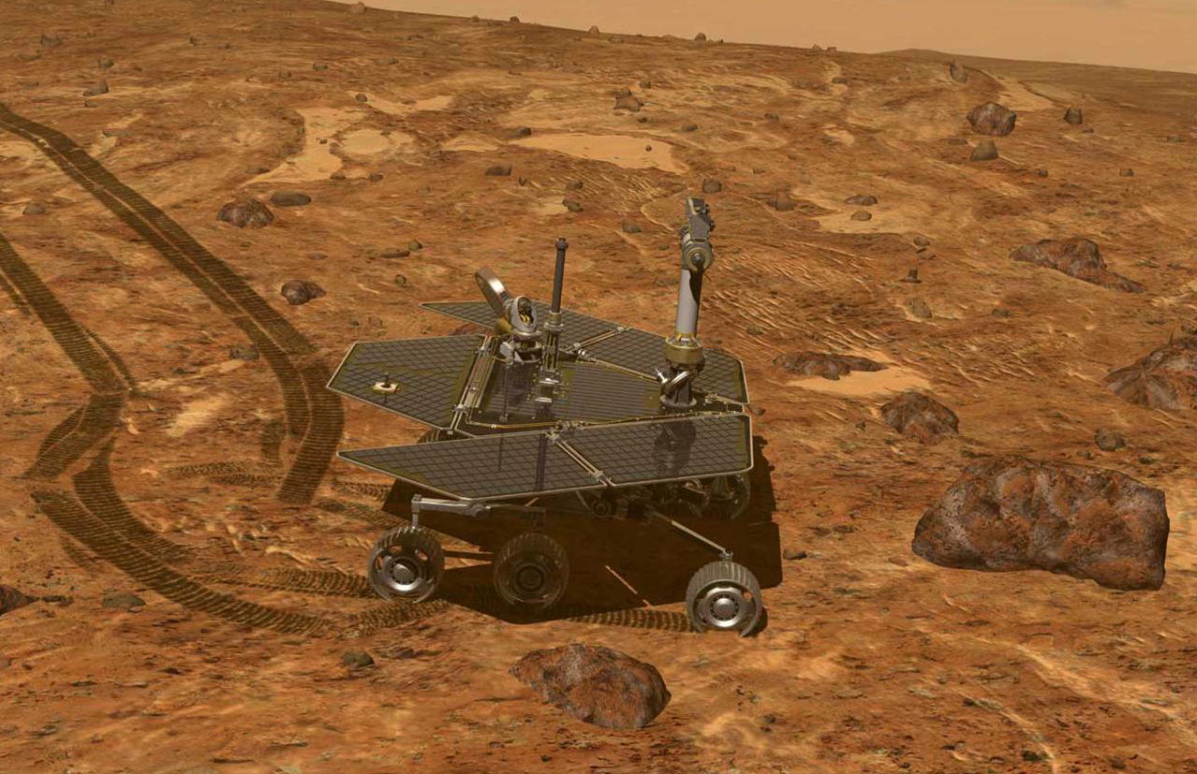
Solární panely – Mars Exploration Rover

Slide 34
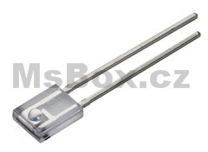
Fototranzistor
C
Bipolární tranzistor, který je řízený světlem dopadajícím přímo na přechod báze-emitor.
N
P
N
E
C
E

Slide 35
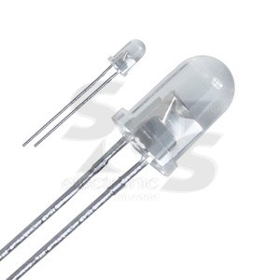
Fototranzistor výstupní charakteristika
Ic(mA)
5000
E (lx)
4000
3000
2000
1000
U_{CE}(V)

Slide 36
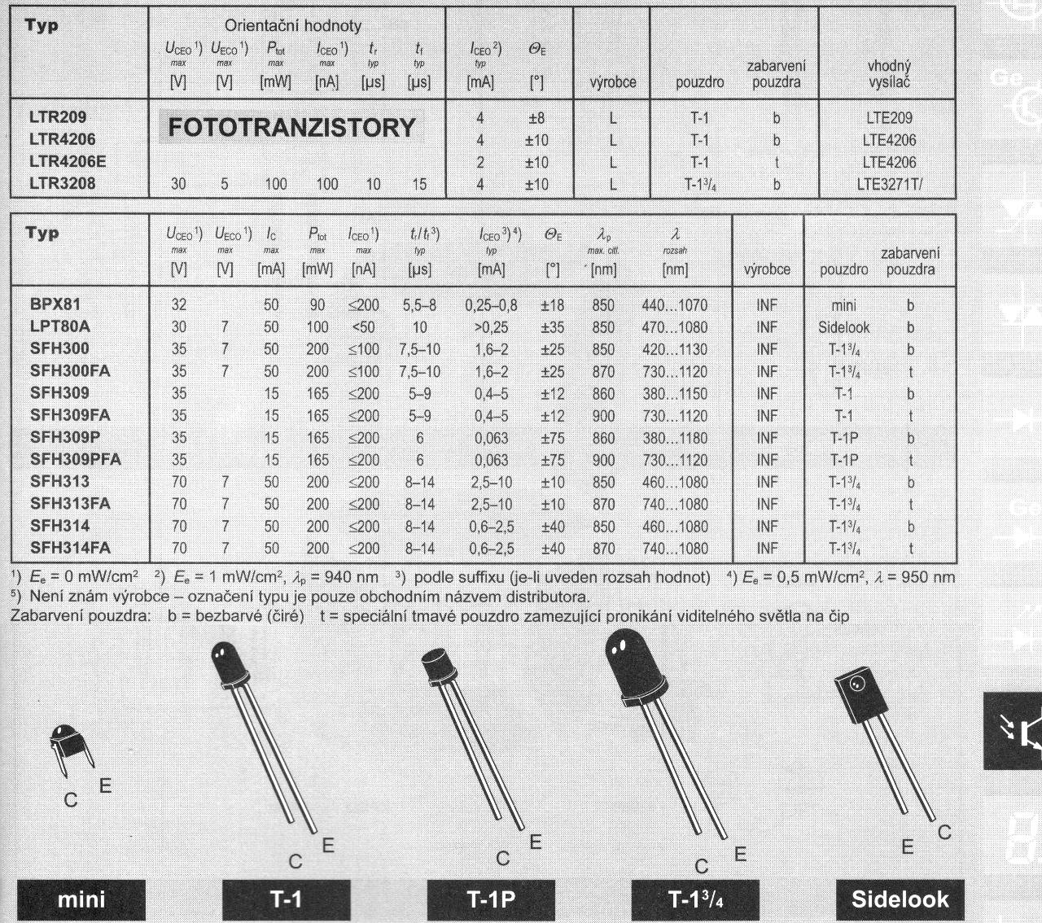

Slide 37
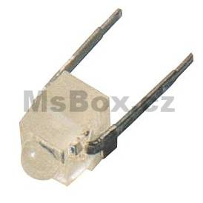
Fototranzistor - použití
Fototranzistor lze použít v obdobných aplikacích jako fotorezistor či fotodiodu
(měření velikosti osvětlení, fotobuňky, přijímače signálů dálkového ovladače…)
Výhody:
  přijímaný signál je „zesílen“
  (není nutné využít další tranzistor jako při použití fotorezistoru či fotodiody)

Slide 38
Optron
(Optočlen)
I₁
I₂
U₁
U₂
Součástka složená ze zdroje světla (LED)
a fotoelektrického přijímače (fototranzistor).
Elektrický signál je převeden na světlo, přenesen pomocí světlovodu a po té opět převeden
na elektrický signál.
Optron se používá ke galvanickému oddělení dvou obvodů (například obvodu s bezpečným malým napětím od obvodu s nebezpečným napětím).

Slide 39
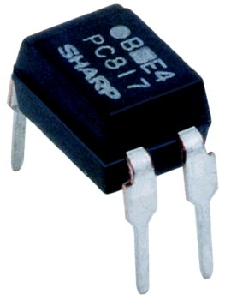
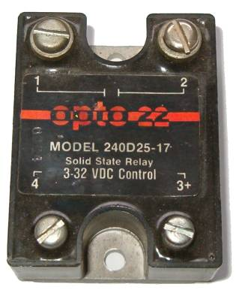
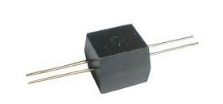
Optrony

Slide 40
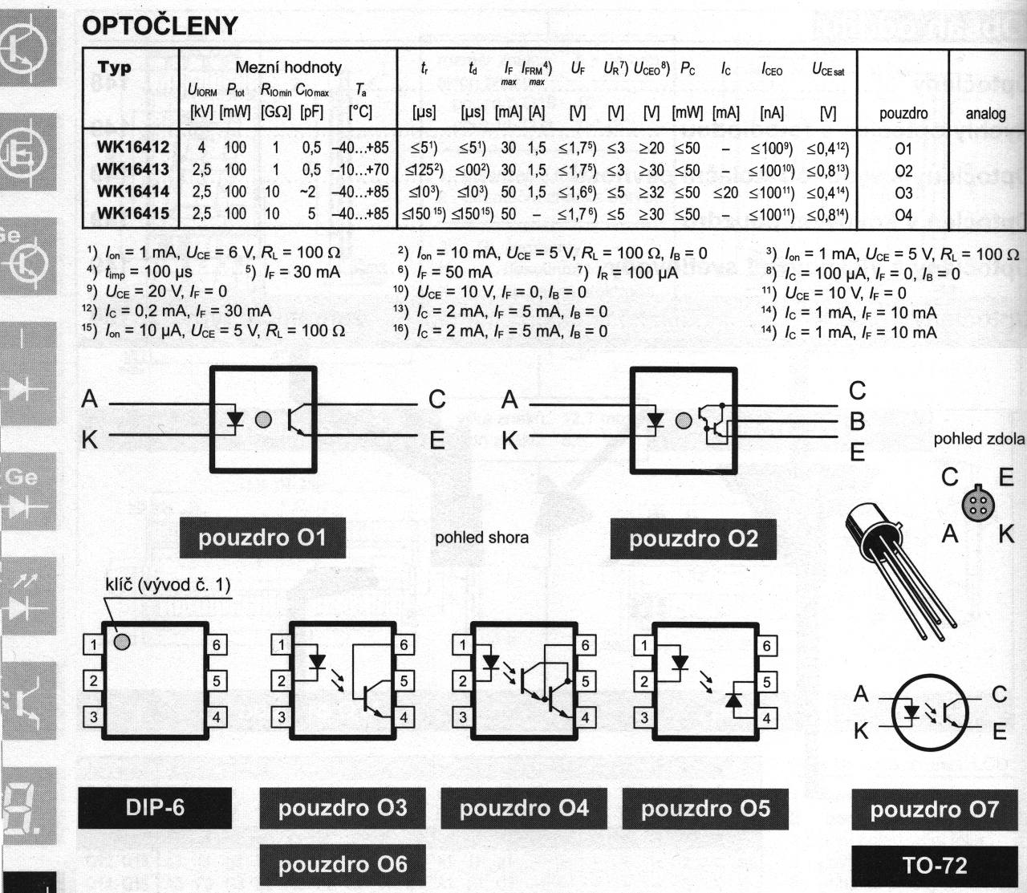

Slide 41



Přenos informací pomocí optického vlákna
Vlákno je vyrobeno ze dvou vrstev skla,
s rozdílným indexem lomu
I₁
I₂
U₁
U₂
Více paprsků
v jednom vláknu
Spojitá změna indexu lomu
– >ohýbání paprsku

Slide 42
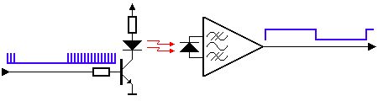
Přenos informací pomocí infračerveného světla - IR
Vysílač
Přijímač
Využití: dálkové ovladače

Slide 43
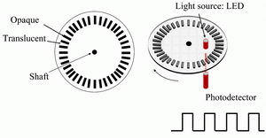

Optický snímač otáček - pohybu
Počet pulsů: velikost otočení (posunu)
Pro určení rychlosti je potřeba měřit čas
Pro určení směru je potřeba dvou vzájemně posunutých snímačů

Slide 44
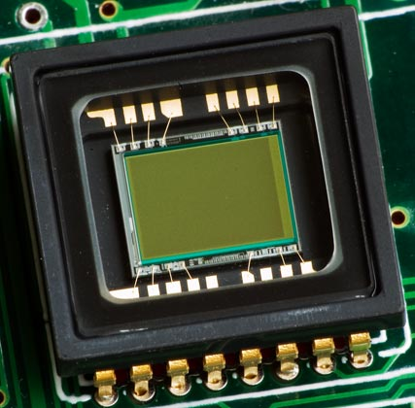
CCD
Charge-Coupled Device (zařízení s vázanými náboji)
Elektronická součástka používaná pro snímání obrazové informace.
CCD vynalezli Willard Boyle a George E. Smith
v Bellových laboratořích v roce 1969.
V roce 2009 za tento vynález
dostali Nobelovu cenu
Použití: videokamery, digitální
fotoaparáty, faxy, scannery,
čtečky čárových kódů,
speciální dalekohledy,...

Slide 45
CCD - princip činnosti
CCD využívá fotoelektrického jevu (fotoefekt):
Částice světla foton při nárazu do atomu dodá některému z jeho elektronů energii a tím ho dokáže uvolnit z vazeb atomu.
Elektron se může podílet na vodivosti polovodiče.
U CCD je elektroda od polovodiče izolována tenoučkou vrstvičkou oxidu křemičitého SiO₂, (dokonalý elektrický izolant), takže fotoefektem uvolněné elektrony nemohou být odvedeny pryč.

Slide 46
CCD - princip činnosti
Činnost CCD se skládá ze tří fází:
Příprava CCD
  Během této fáze jsou z CCD bez přístupu světla odebrány všechny volné elektrony, čímž je z něj smazán jakýkoliv zbytek předchozího nasnímaného obrazu.
Expozice obrazu
  Na elektrody se přivede kladné napětí a na CCD se nechá působit světlo (například v digitálním fotoaparátu se otevře závěrka).

Slide 47
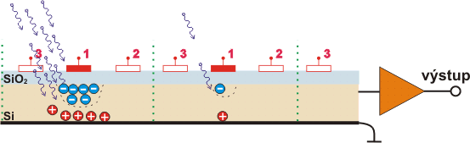
Expozice obrazu
  Dopadající fotony uvolňují v polovodiči elektrony.
  Elektrony jsou přitahovány ke kladně nabitým elektrodám.
  Po elektronech zbudou v polovodiči díry, s kladným nábojem a jsou přitahovány zápornou elektrodou na spodku CCD.

Slide 48
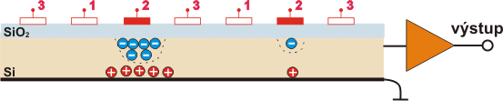
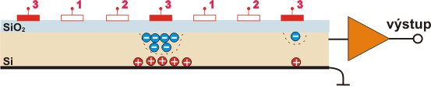
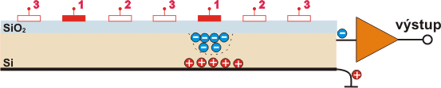
Snímání obrazu

Slide 49
CCD - princip činnosti
Snímání obrazu
  Po uzavření závěrky se začne na skupiny elektrody 1, 2 a 3 přivádět trojfázový hodinový signál
  Na elektrodách 2 se začne pozvolna zvyšovat napětí, zatímco na elektrodách 1 se souběžně snižuje.
  Shluky elektronů jsou přitahovány pod elektrody 2.
  Následně se celý děj opakuje mezi elektrodami 2 a 3, dále mezi 3 a 1 a tak stále dokola.
  Shluky elektronů z jednotlivých pixelů se tak posouvají přes sousední pixely směrem k výstupnímu zesilovači
  Tento zesilovač pak zesílí malý proud odpovídající počtu nachytaných elektronů v jednotlivých pixelech na napěťové úrovně vhodné pro další zpracování obrazu

Slide 50
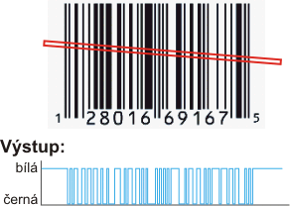
Lineární CCD
Jsou vhodná tam, kde stačí
snímat pouze jednorozměrný
obraz nebo se snímání ve
druhém rozměru zajišťuje
nějakým jiným způsobem.
Jednorozměrný obraz: čtečka čárového kódu
Dvourozměrný obraz: fax, scanner
U těchto zařízení je snímání druhého rozměru obrazu zajištěno buďto mikroposuvem snímaného obrazu nebo samotného snímače případně pomocné optiky.

Slide 51
Plošné CCD
Ve většině zařízení (kamery, digitální fotoaparáty atd.) je třeba snímat dvojrozměrný obraz najednou.
Základní konstrukce dvojrozměrného CCD je pouhým spojením mnoha lineárních CCD na jediném čipu.
Namísto toho, aby náboje na koncích řad vstupovaly do obrazových zesilovačů, vstupují ovšem do dalšího lineárního CCD, které je k řadám kolmé a tímto CCD teprve postupují k jedinému zesilovači na jeho konci.
Obraz se snímá tak, že se nejprve trojfázovým posuvem y vysune první pixel ze všech svislých CCD do spodního vodorovného. Z toho se pak opakovaným trojfázovým posuvem x celý řádek naposouvá k obrazovému zesilovači.

Slide 52
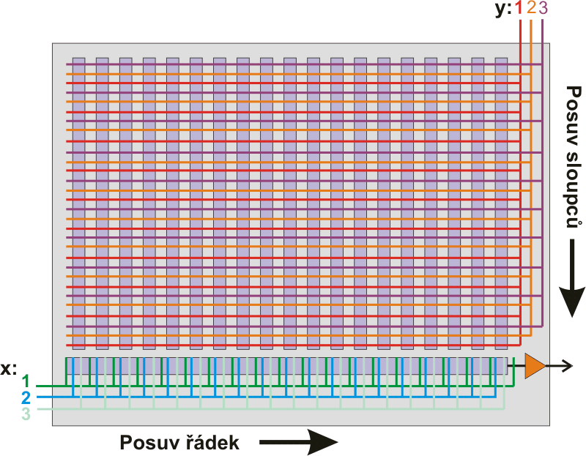
Plošné CCD

Slide 53
Barevné CCD
Tříčipové uspořádání:
  pro tři základní barvy R, G a B se použijí tři samostatné CCD snímače, před které se umístí barevné filtry.
  používá se v profesionálních TV kamerách, kde tolik nevadí větší velikost a hmotnost kamery.
  vzhledem k nutnosti přesného mechanického seřízení jemné optiky a přítomnosti tří CCD snímačů jsou tříčipové kamery výrazně dražší než jednočipové.

Slide 54

Barevné CCD
Barevný CCD snímač (jednočipové snímání):
  na jednotlivých pixelech snímače jsou naneseny barevné filtry.
Lidské oko je nejcitlivější na žlutozelenou barvu a proto je informace o této barvě pro něj nejdůležitější.
Proto také má bayerovský filtr dvojnásobný počet zelených buněk oproti buňkám červeným a modrým.
Bayerovo uspořádání

Slide 55


Slide 56
Součástky řízené magnetickým polem
Magnetorezistor
  Polovodičová součástka jejíž odpor se mění v závislosti na magnetické indukci
  S rostoucí indukcí roste odpor součástky
  Použití:
    měření přítomnosti a velikosti magnetické indukce
    bezkontaktní potenciometry
B
R(Ω)
B(T)

Slide 57



Součástky řízené magnetickým polem
Hallova sonda
Umí určit směr magnetického pole

Slide 58

Součástky řízené magnetickým polem
Hallova sonda
Použití:
  měření velikosti a směru magnetických polí
  měření velkých stejnosměrných proudů (0,5 - 10 kA)
  měření součinu veličin, které
  je možné převést na součin B.I (např. okamžitý výkon)
  bezkontaktní tlačítka
  snímače polohy, otáček, zrychlení....

Slide 59

Součástky řízené magnetickým polem
Magnetický snímač pro tachometr na kole
Získané pulsy se vyhodnocují obdobně jako u optického snímače
Výhoda oproti optickému: ?
  odolnost proti špíně

